Slide 1
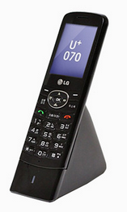
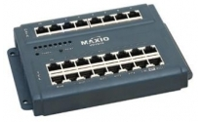
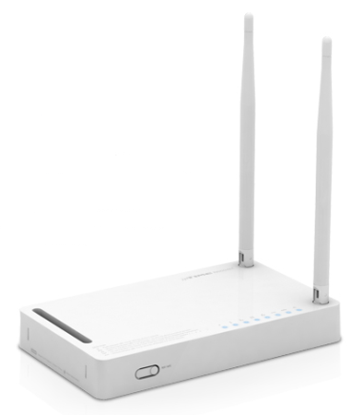
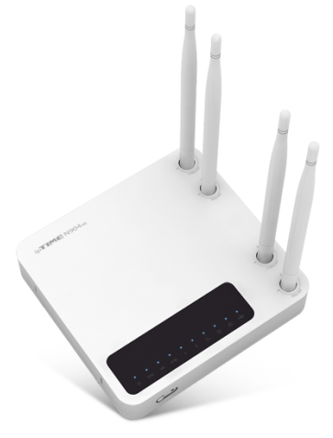


아파트 거주중 이며, LG U+ 인터넷(광랜)과 070 인터넷 전화 결합 상품 사용중
외부 회선
아파트 댁내 분배기
전화기 및 전화기에 연결된 LG 제공
AP에 스마트폰 연결 시, 인터넷 잘됨.
LG U+에서 제공된 AP
연결 하여 인터넷 전화 사용중
공유기로 분배
어제 부터 외부 IP를 받아 오지 못함!!!
랜 케이블로
스위칭 허브로
동작 되게 연결
랜연결로 데스크탑 사용
무선랜 연결로
스마트폰 및 노트북 사용
무선 AP로만 사용

